Slide 1
تقرير عن ..........
اسم الطالب .......
BRAND
AWARD
الصف .........

Slide 2
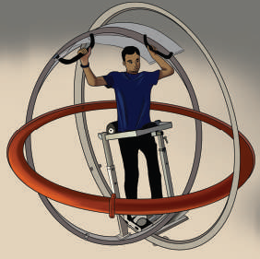
تدريب رائد الفضاء استعداداً للسفر
ظروف الفضاء قاسية و تختلف عن ظروف الأرض ولذلك يقضي رائد الفضاء عدّة سنوات في التدريب قبل رحلة السفر إلى الفضاء , ليعتاد الظروف التي سيضطرُّ إلى مواجهتها أثناء مهمته .
و من أهمها :
انعدام الوزن , إعداد وجبات الطعام, النظافة الشخصية , إدارة المخلَّفات و النفايات .
الوحدة
القمر و السفر إلى للفضاء
تدريب رائد الفضاء استعداداً للسفر

Slide 3
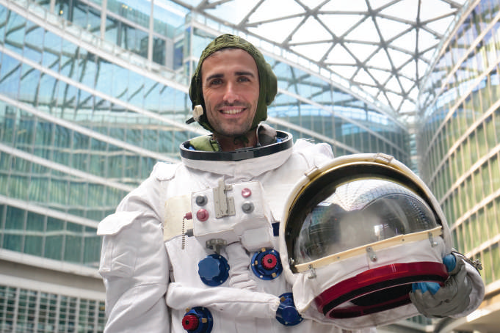
انعدام الوزن في الفضاء
الحياة في الفضاء صعبة لأن الأشخاص و الأشياء تطفو فيه فالفضاء ليس له جاذبية , و لذلك يسبح رائد الفضاء أثناء رحلته بسبب انعدام الوزن , مما يسبّب له الكثير من المعاناة في أداء الأمور الحياتية اليومية و التي نعتبرها بسيطة
كيف سيواجه رائد الفضاء هذه المشكلات ؟
تدريب رائد الفضاء : الهدف من تدريب رائد الفضاء هو اكتساب الخبرة لمواجهة ما سيتعرَّضون له هناك و اكتساب مهارات تساعدهم على التغلُّب على الظروف القاسية .
الوحدة
القمر و السفر إلى للفضاء
تدريب رائد الفضاء استعداداً للسفر

Slide 4
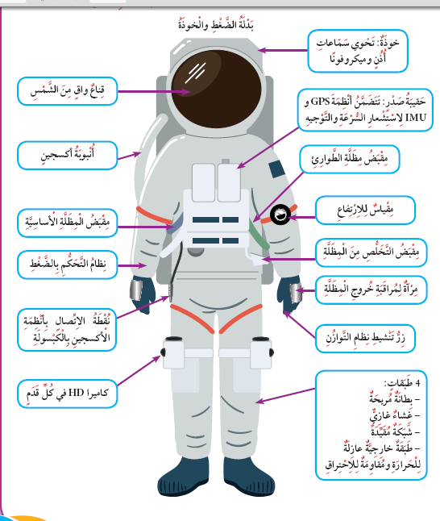
بذلة رائد الفضاء
السفر إلى الفضاء ليس سفراً عادياً , لذلك يجب على رائد الفضاء ارتداء بذلة مصمّمة خصيصاً لهذا الغرض . و هذه البذلة الخاصة تساعده على :
* مواجهة نقص الأوكسجين
* انخفاض الضغط و انعدامه
* التغيرات الشديدة في درجات الحرارة
* التعرّض للأشعة الكونية المختلفة .
الوحدة
القمر و السفر إلى للفضاء
تدريب رائد الفضاء استعداداً للسفر

